Slide 1
DYSARTRIE

Slide 2
Obživné reflexy
hledací reflex (3.-6.m)
jazykový reflex
sací reflex
polykací reflex
labiální reflex
fázový kousací reflex

Slide 3
Ochranné reflexy
dávivý reflex
kašlací reflex
ochranný reflex - zvracení

Slide 4
Východisko pro správný vývoj
hledací reflex
sací reflex
polykací reflex
kousací reflex
dávivý reflex
biologický základ pro rozvoj normální funkce úst
postupné nahrazení vyššími funkcemi

Slide 5
Sací reflex
umožňuje sát ihned po narození
V.,VII.,IX.a XII. hlavovým nerv
vymizí mezi 6.-12. měsícem
Přetrvávání sacího reflexu
Neurologické obtíže

Slide 6
Kousací reflex
vymizí mezi 9.-12. měsícem života
V. hlavový nerv
Následuje vyspělejší vzorec žvýkání
Přetrvávání kousacího reflexu zabraňuje vývoji žvýkání
Laterální, rotační pohyb x elevace/deprese

Slide 7
Dávivý reflex
obranný mechanizmus jícnu
je vrozený a zůstává celý život

Slide 8
Hlavové nervy ve vztahu k ovládání orofaciální oblasti a řeči
V. nervus trigeminus – trojklanný
VII. nervus facialis – lícní, obličejový
IX. nervus glossopharyngeus – jazykohltanový
X. nervus vagus – bloudivý
XII. nervus hypoglossus – podjazykový

Slide 9
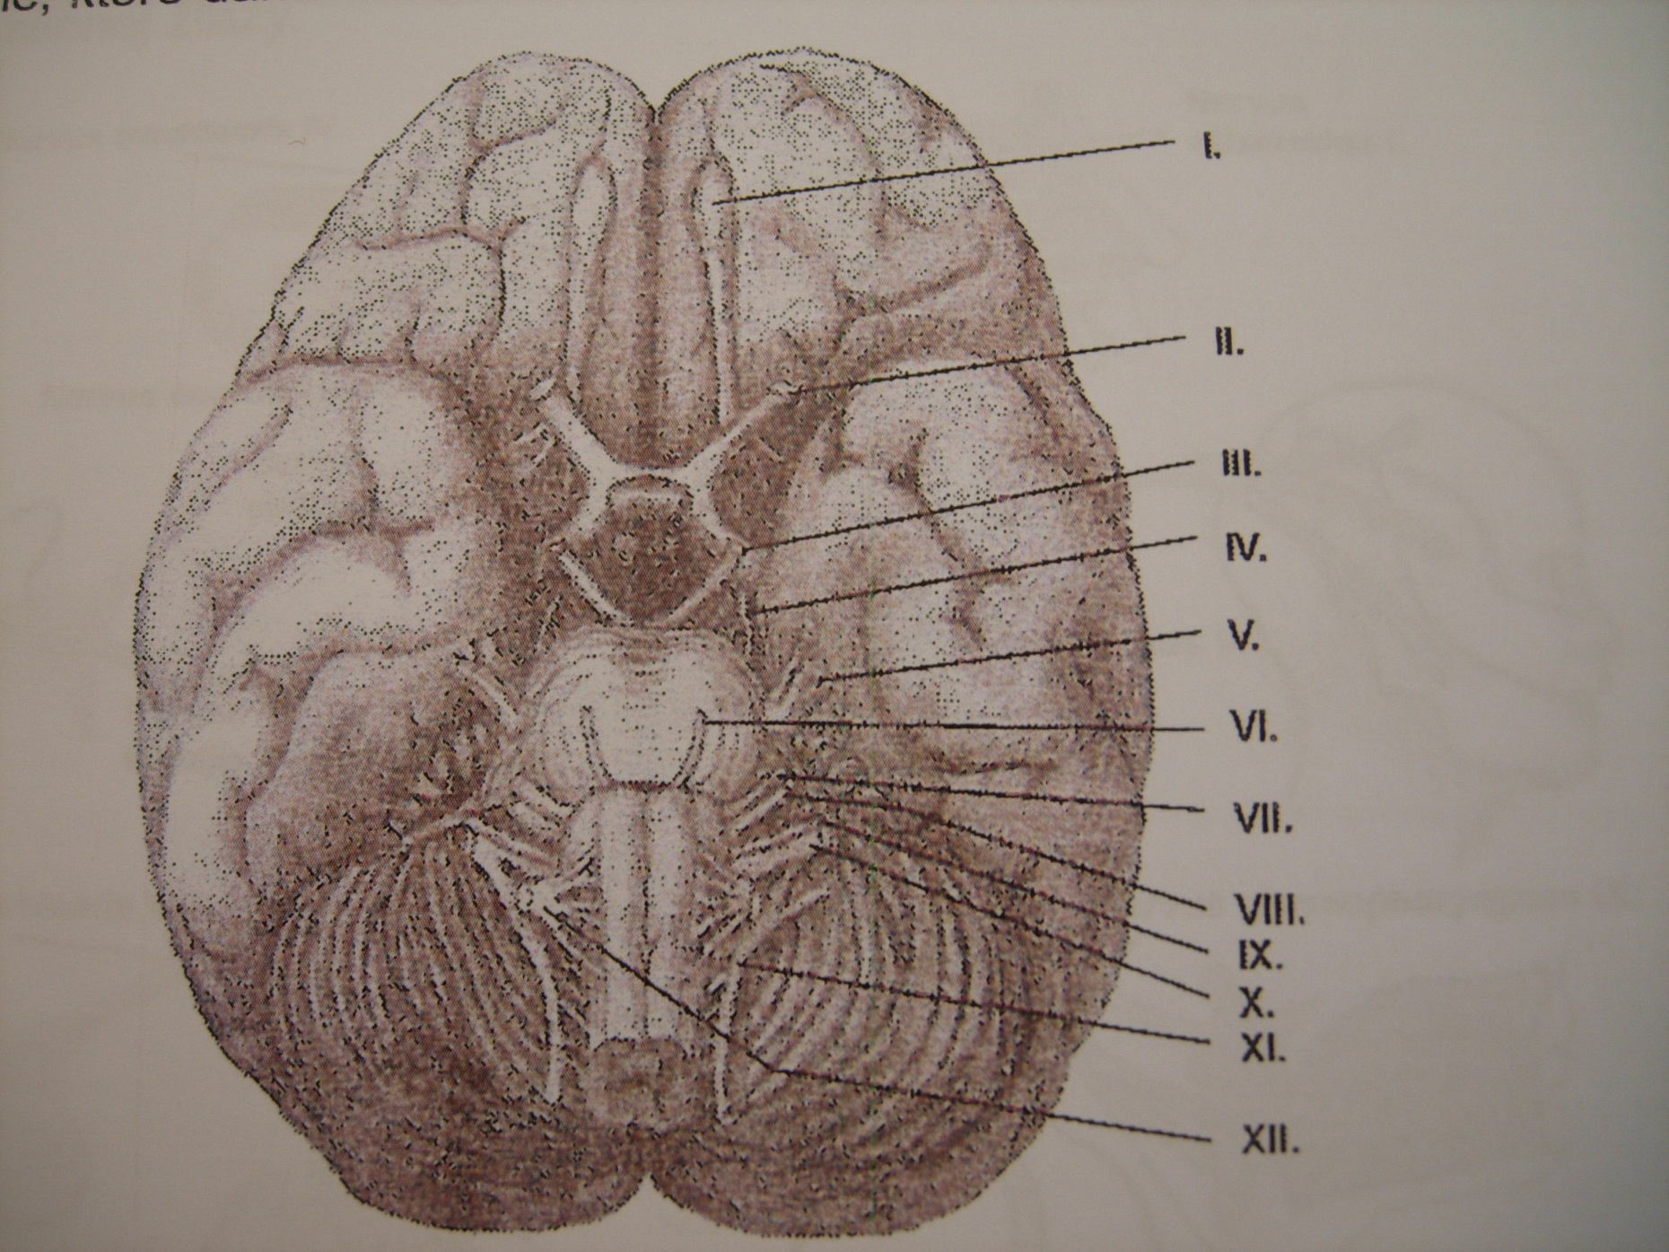

Slide 11
I. nervus olfactoricus – čichový nerv
II. Nervus opticus – zrakový nerv
III. Nervus oculomotoricus – okohybný nerv
IV. Nervus trochlearis – kladkový nerv
VI. Nervus abducens – odtahující nerv
VIII. Nervus vestibucochlearis (jen senzo)

Slide 12
Hlavové nervy ve vztahu k ovládání orofaciální oblasti a řeči
V. nervus trigeminus – trojklanný
při poškození dochází k ochablosti až neschopnosti ovládat čelist, otevřít a zavřít ústa
je narušena funkce žvýkání
čelist se nedostane do správné polohy – pohyb jazyka a rtů
bilabiální, labiodentální a alveolární konsonanty a vokály – nemožné artikulovat
obličejové čití

Slide 13
VII. nervus facialis – lícní, obličejový
porucha pohybu všech obličejových svalů – mimika
potíže při pohybu rtů, nelze je vyšpulit
nedojde k dotyku rtů a zubů
při oboustranném poškození – narušena artikulace bilabiálních a labiodentálních hlásek
nedostatečný tlak k vytvoření exploziv

Slide 14
IX. nervus glossopharyngeus – jazykohltanový
nedostatečná pohyblivost jazyka
narušena pohyblivost svalstva hltanu – narušení artikulace
Obtíže v oblasti polykání, vnímání chuti

Slide 15
X. nervus vagus – bloudivý
dochází k poškození hltanu a hrtanu, měkkého patra a hlasivkových vazů
narušena je tvorba hlasu – dyšný, sípavý
nelze měnit hlasitost a výšku hlasu – nemožný pohyb prstencové chrupavky
slyšitelné zvuky při vdechování
nedostatečná fce hltanových svěračů a měkkého patra – zřetelná hypernazalita
dávivý reflex – narušení

Slide 16
XII. nervus hypoglossus – podjazykový
jazyk je při narušení tohoto nervu oslabený
nevytváří se dostatečný tonus – hybnost jazyka je omezena
potíže s vyplazováním, zatažením, vybočením
srozumitelnost je zhoršena
artikulace – vokály v pořádku, konsonanty deformovány nebo zcela chybí

Slide 17
dysartrie
neurogenně podmíněná narušená komunikační schopnost
manifestuje se jako porucha neuromuskulární exekuce řeči
narušení subsystémů
komplexní forma NKS

Slide 18
vymezení
neurologický původ – poškození centrálního nebo periferního nervového systému
porucha neuromuskulární exekuce narušení rychlosti, síly, rozsahu, načasování a přesnosti pohybu
komplexní porucha

Slide 19
anartrie
nejzávažnější poruchy řečových modalit
praktická ztráta verbální komunikace s okolím
neschopnost artikulované mluvy
případně ve spojení s neschopností tvořit hlas – afonií
možné spojení s dysfagií

Slide 20
dělení
vývojová
získaná

Slide 21
etiologie
bezprostřední příčiny
kortikální, subkortikální a bulbární poškození inervace
prenatální, perinatální a postnatální faktory

Slide 22
etiologie
vývojová
– mozková obrna
získaná
- CMP
- mozkové tumory
- kraniocerebrální poškození
- degenerativní onemocnění CNS

Slide 23
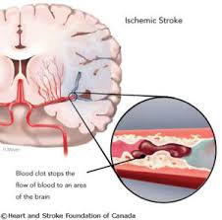

Slide 24
vývojová dysartrie
nejčastěji spojená s MO
dynamický vývojový proces
nekonstantní i trvalé poruchy vývoje řečových schopností
zrání CNS
celkový aktuální tělesný stav
stav motorických řečových funkcí
motorika aktivní části mluvidel
jazyk, měkké patro, retní závěr a ostatní

Slide 25
Faktory vzniku poškození CNS
agenese (vrozené nevyvinutí) nervového systému
trauma
anoxie (nedostatek kyslíku ve tkáních)
infekce a toxické produkty
vzniklé obtíže
spasticita (zvýšené svalové napětí)
atetóza (bezděčné pohyby)
ataxie (nesouměrná, narušená koordinace pohybů)
dále poruchy sluchu, zraku, vnímání, intelektu

Slide 26
získaná dysartrie
spontánní úprava
přetrvávání obtíží
včasný počátek terapie je podmínkou úspěchu
cílem terapie je maximalizace komunikačních schopností

Slide 27
Klasifikace dysartrie
dělení podle lokalizace poškození
vývojová
získaná

Slide 28
typy vývojové dysartrie - VD
pyramidová dysartrie
extrapyramidová dysartrie
cerebelární dysartrie
bulbární dysartrie
smíšená dysartrie

Slide 29
pyramidová dysartrie
porucha pyramidového traktu
spastická forma MO
porucha cílené kontroly dýchání
porucha VF závěru
porucha rytmu mluvy, činnosti rtů a jazyka

Slide 30
extrapyramidová dysartrie (atetoidní)
porucha striata a podkorových oblastí provázejících dyskinetické formy MO
žmoulavé – atetoidní – pohyby jazyka
mimovolní pohyby mluvidel

Slide 31
cerebelární dysartrie (ataktický typ)
poškození mozečku a jeho drah
MO, nádorová onemocnění
explozivní tvorba mluvy
adiadochokinéza
neobratnost jazyka, zarážky v projevu
ulpívání v jednotlivých artikulačních postaveních

Slide 32
bulbární dysartrie
poškození motorických jader prodloužené míchy a hlavových nervů
vzniká spíše po úrazech nebo operacích
porucha typu chabé obrny
jednostranná či oboustranná forma
poruchy polykání a žvýkání

Slide 33
smíšená dysartrie
zahrnuje kombinaci uvedených typů
vzniká při rozsáhlejších lézích CNS

Slide 34
typ získané dysartrie ZD
dysartrie flacidní (periferní)
dysartrie spastická (centrální)
dysartrie ataktická (cerebelární)
dysartrie hypokinetická (extrapyramidová)
dysartrie hyperkinetická (extrapyramidová)
dysartrie smíšená

Slide 35
Další příklady příčin získané dysartrie
infekční onemocnění CNS
cévně-mozková onemocnění
roztroušená skleróza
záněty a nádory mozečku
degenerativní onemocnění v této oblasti
degenerativní onemocnění CNS

Slide 36
shrnutí narušení
hybnost, motorika mluvních orgánů
článkování – artikulace
respirace
fonace
prozodické faktory řeči
salivace
polykání - dysfagie

Slide 37
Diagnostika
neurolog, foniatr, oftalmolog, psycholog, logoped – princip komplexnosti
logoped vychází ze závěrů lékařských vyšetření
neurologické vyšetření – stanovení místa a rozsahu léze
foniatrické a oftalmologické vyšetření

Slide 38
komplexní logopedické vyšetření dysartrie
motorická fce artikulačních orgánů
výslovnost jednotlivých hlásek
fonematická diferenciace
respirace
rezonance
fonace
prozodické faktory

Slide 39
další oblasti
příjem potravy a polykání
velofaryngeální mechanismus
laryngeální mechanismus
grafomotorika, motorika
souhyby těla a mluvidel

Slide 40
užívané postupy
Vyšetření získaných neurogenních poruch řečové komunikace
Neubauer (2007)
zhodnocení lexie, grafie, praxie, motorických poruch řeči a kognitivně komunikačních poruch

Slide 41
užívané postupy
Test dysartrie 3F (3. vydání Testu 3F)
Hedánek, Roubíčková (1997)
dysartrický profil – kvanitikace
F1 – faciokineze
F2 – fonorespirace
F3 - fonetika

Slide 42
užívané postupy
Metodika vyšetření dysartrie (Cséfalvay, 2002)
respirace
artikulace
fonace
rezonance
souvislý řečový projev

Slide 43
rezonance
Gutzmanova A-I zkouška

Slide 44
salivace
stupně salivace
lehké – zvýšený výskyt slin na rtech, slina nepřesáhne hranici retní červeně
střední – sliny dosahují úrovně brady
těžké – sliny stékají po oblečení
silné – sliny stékají po oblečení, užívaných předmětech..

Slide 45
přední
viditelné přední orální či retní slinění, poškození oromotorické funkce, která se projevuje postižením řeči, polykání dýchání
zadní
sliny se shromažďují v zadní části krku – kde by měly za normálních okolností stimulovat polykací reflex

Slide 46
další oblasti
příjem potravy a polykání
velofaryngeální, laryngeální mechanismus
grafomotorika, motorika
souhyby těla a mluvidel

Slide 47
principy terapie - dospělí
včasná péče
stanovit dlouhodobý reedukační plán
zlepšit srozumitelnost řeči – praktická řečová komunikace
obtíže jsou patrné v celém motorickém systému
koordinace práce se somatickou rehabilitací
navození uvolněné stabilní polohy a relaxace

Slide 48
principy cvičení
modifikace cvičení – dechová, fonační, rezonanční, artikulační
variace v prozódii řeči a jejím využití
rytmizační a intonační postupy
využití neverbální komunikace a komunikačních pomůcek
skupinové formy terapie

Slide 49
Principy terapie u dětí s dysartrií Zásady rozvíjení hybnosti a řeči
zásada vývojovosti
Zásada reflexnosti
Zásada rytmizace
Zásada přiměřenosti a individuálního přístupu
Zásada kolektivnosti

Slide 50
Vojtova metodika reflexní lokomoce
funkční a holistický přístup k diagnostice a terapii centrálních a vybraných periferních poruch motoriky
znovuobnovení vrozených fyziologických pohybových vzorů

Slide 51
Bobath koncept
rozpracován pro problematiku MO, ale lze jej včleňovat do terapie i dalších centrálních poruch hybnosti
neurovývojová terapie

Slide 52
Neuromotorická terapie prof. Castillo Moralese
založena na zkušenostech rehabilitačního lékaře
vychází z předpokladu, že nervová soustava má do 3. roku života velkou plasticitu
maximální rozvoj v této fázi
dotek, pohlazení, tlak, tah, vibrace

Slide 53
Stimulační body
horní bod nosu
dolní bod nosu
bod na nosním křídle
bod na víčku
bod na rtech
bod na bradě
bod na ústním dně

Slide 55
Myofunkční terapie – Anita Kittel
pro děti předškolního a školního věku
určena pro jedince s poruchami polykání
posílení pohybu jazyka
cvičení pro jazyk, rty a sání
nácvik správného polykání
práce s celým tělem

Slide 56
Správná klidová poloha jazyka
jazyk kopíruje patrový oblouk
dýchání probíhá nosem
bradový sval je bez napětí
obě řady zubů jsou v lehkém kontaktu

Slide 57
chybná klidová poloha
jazyk leží mezi předními zuby
jazyk tlačí proti předním zubům
jazyk směřuje mezi boční zuby nebo proti nim

Slide 58
Dysfagie
porucha polykání pevné nebo tekuté potravy
interdisciplinární přístup
http://www.youtube.com/watch?v=pNcV6yAfq-g
http://www.youtube.com/watch?v=Ri8bBhw9msQ

Slide 59
pojmy spojené s dysfagií – diagnostikou a terapií
aspirace
vdechnutí pevné potravy nebo tekutiny do dýchacích cest
drooling
neudržení, vypadnutí sousta z dutiny ústní
reflux
návrat bolusu zpět do úst

Slide 60
Etiologie
specifika dysfagie u dospělých
neurologická onemocnění
pooperační stavy
postižení kraniální nervů a svalů
CMP, úrazy hlavy, léze
Degenerativní onemocnění
Nádorová onemocnění – rozsah chirurgické resekce a rekonstrukce

Slide 61
specifika dysfagie u dětí
mozková obrna
rozštěpy patra
genetické syndromy s přidruženými strukturálními a neurologickými poškozeními

Slide 62
Proces polykání z hlediska posunu sousta
přípravná fáze
orální fáze
faryngeální fáze
ezofaryngeální fáze

Slide 63
přípravná fáze
senzomotorický proces odkousávání
žvýkání, promíchání potravy se slinami – vytvoření bolusu
probíhá vědomě, trvání individuální

Slide 64
Přípravná fáze
rty zavřeny
tváře ve fyziologickém napětí
spodní čelist vykonává rotační pohyb stejně jako laterální okraje jazyka
měkké patro se zvedá

Slide 65
orální fáze
trvá 1 – 1,5 s
část probíhá vědomě a část nevědomě
rty jsou zavřeny a tváře výrazně tonizují svalové napětí
jazyk transportuje vytvořený bolus směrem k zadní části ústní dutiny a k měkkému patru
měkké patro uzavře průchod z dutiny ústní do nosu
spouští se polykací reflex – dále probíhá bez vlivu naší vůle

Slide 66
faryngeální fáze
není pod volní kontrolou
trvá zpravidla 1 s
řízena z prodloužené míchy
zvedá se hrtan, uzavírá se hrtanovou příklopkou
zastaví se dýchání
faryngeální svalstvo dopravuje peristaltickými pohyby sousto do jícnu

Slide 67
ezofaryngeální fáze
trvá 4 – 8 vteřin
reflexní průběh
tlaková vlna vytvořená peristaltickými pohyby posouvá potravu dále do žaludku
současně se začíná otevírat epiglottis
hrtan klesá do původní polohy
otevírá se dýchací trubice
fyziologický průběh polykání je uzavřen

Slide 68
Diagnostika
ORL a foniatrické vyšetření
diferenciální diagnostika – dysartrie, afázie, apraxie
elektromyografie
elektromagnetická artikulografie
endoskopie
videofluoroskopie
ultrasonografie

Slide 69
terapeutické strategie
zlepšení motoriky mluvidel – rtů, spodní čelisti, jazyka..
zlepšení senzomotorické integrace – různé podněty, stimulace
polykací manévry

Slide 70
součástí terapeutického plánu – výběr potravy
omezení mléčných výrobků – vytváří hleny
nevhodné – drobivé, tekutina s kousky stravy, tuhá strava

Slide 71
terapeutické strategie - shrnutí
aktivní postupy
procvičování orofaciálního svalstva
pasivní postupy
Bobath koncept
orofaciálně-regulační postup podle Castillo-Moralese
tepelná, taktilní a chuťová stimulace
polykací manévry

